Slide 1
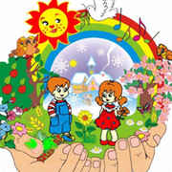
Муниципальное бюджетное дошкольное образовательное учреждение города Иркутска детский сад № 167
«Использование скрайбинга в формировании связной речи у детей дошкольного возраста»
Составитель: Горбунова Светлана Георгиевна
E-mail:detsad167@list.ru
Сайт: https://rused.ru/irk-mdou167
Иркутск - 2021

Slide 2
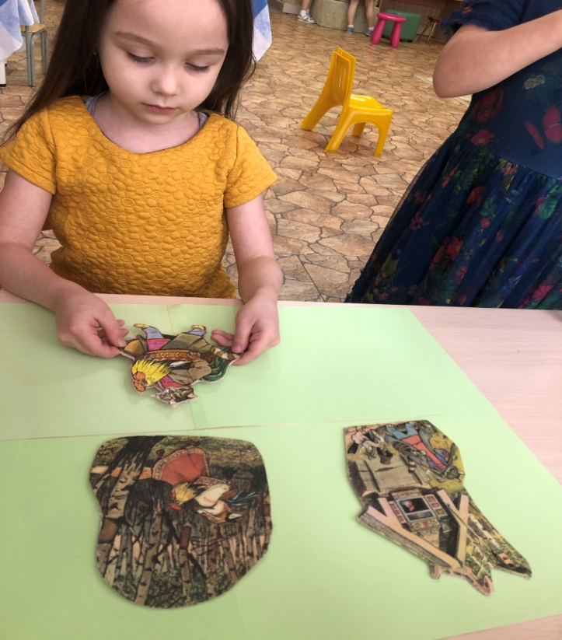
«Расскажи мне - и я услышу, покажи мне и я запомню, дай мне сделать самому – и я пойму! (Японская пословица)

Slide 3
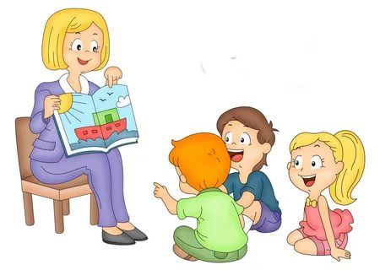
Речевое развитие-
это одна из важнейшей образовательных областей. Овладение родным языком является одним из важных приобретений ребенка в дошкольном детстве. Поэтому педагог обязан определить верное направление и создать такие условия, в которых речь детей не только бы развивалась, но и была бы правильной и грамотной. Огромное место в ДОУ уделяется игровым технологиям.

Slide 5
Так что же такое СКРАЙБИНГ?
! Скрайбинг от английского «scribe» – набрасывать рисунки или эскизы. Искусство отражать свою речь в рисунках, процесс происходит параллельно с докладом говорящего. Скрайбинг изобретен британским художником Эндрю Парком.
Используя скрайбинг, можно просто и доступно рассказать о сложном, интересно объяснить практически любой материал.

Slide 6
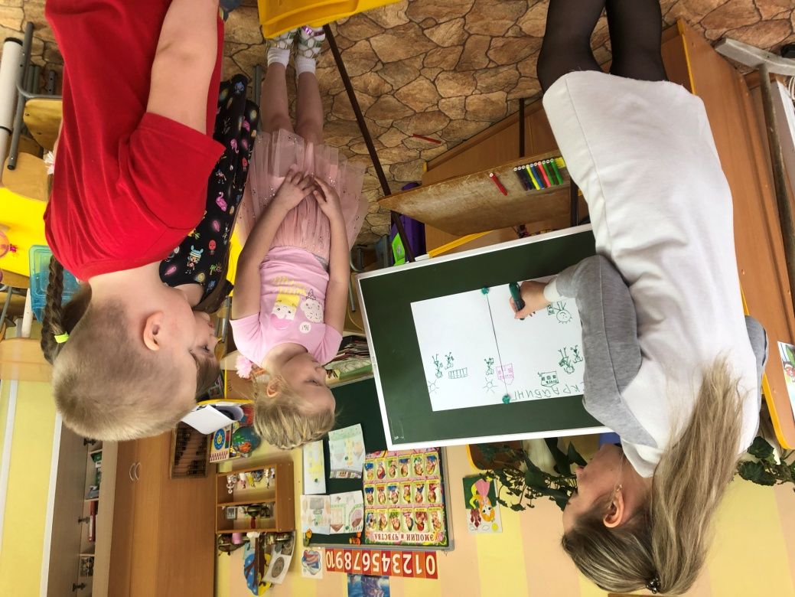
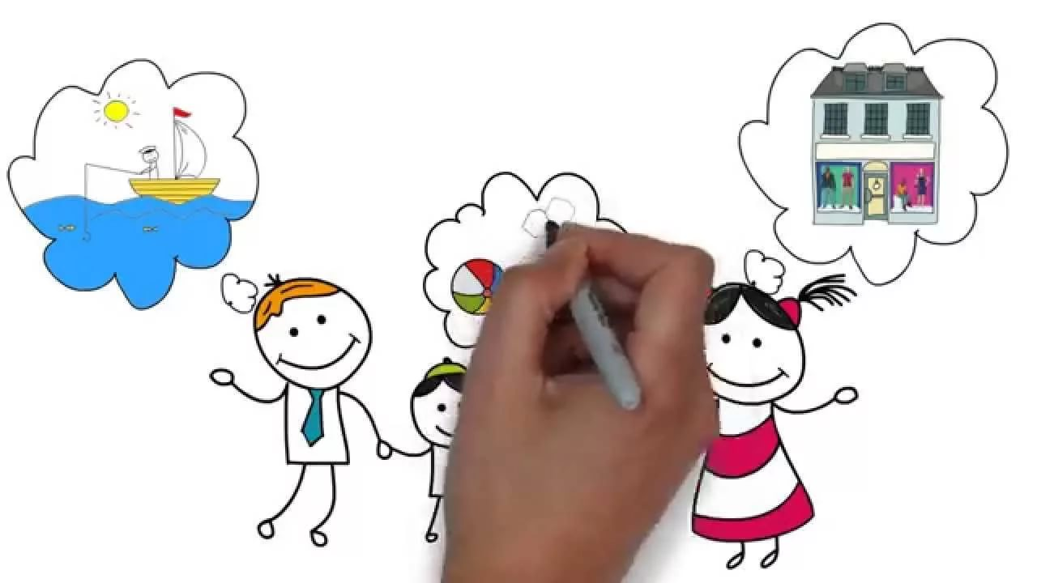

Slide 7
Особенности скрайбинга
В сравнении с другими способами донесения информации заключается в том, что появляется возможность задействовать одновременно слух, зрение и воображение человека, что способствует лучшему пониманию и запоминанию.

Slide 8
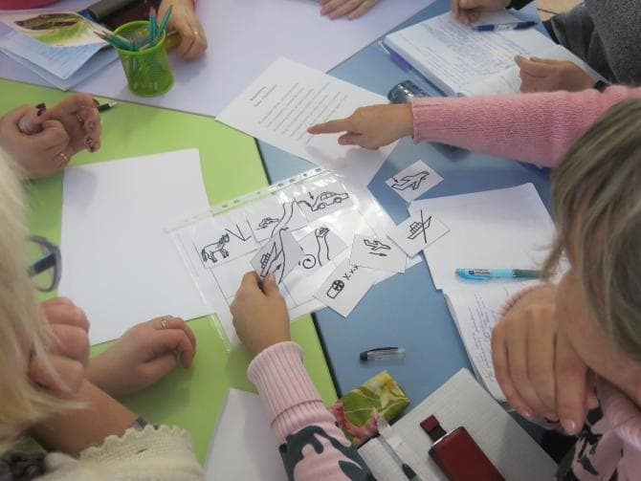
скрайбинг – это изображение рисунков, превращение идей в визуальные образы.
Именно эти особенности делают скрайбинг одним из методов современных технологий, который помогает доступно и легко объяснять сложный материал, способствует развитию образования.

Slide 9
Виды скрайбинга

Slide 10
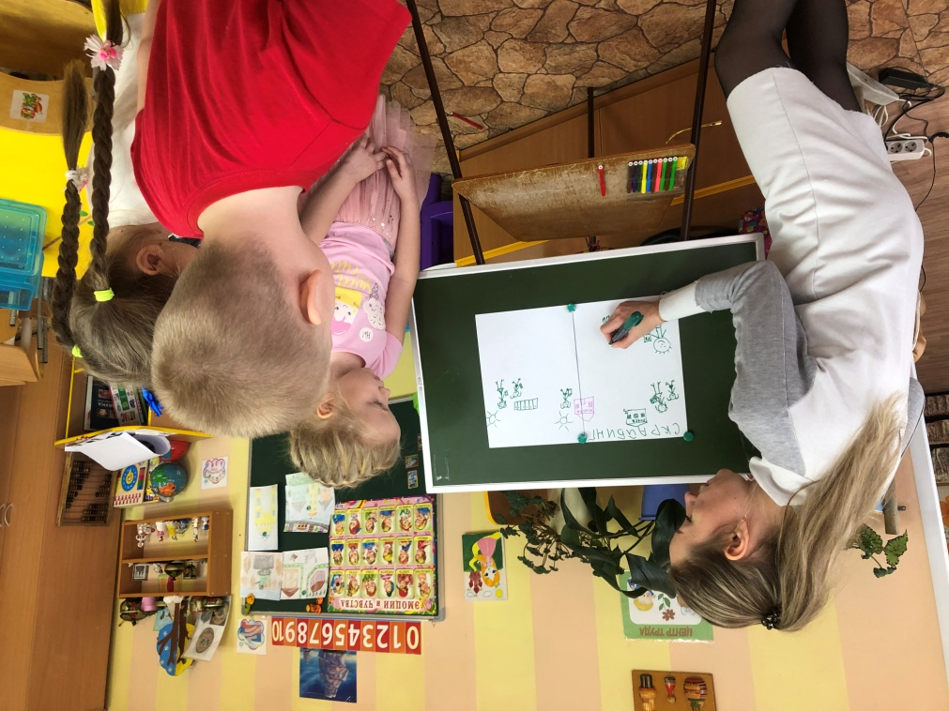
1. Скрайбинг рисованный. Классический вариант скрайбинга. Человека рисует параллельно с текстом. Рисование и озвучивание должны совпадать по времени.

Slide 11
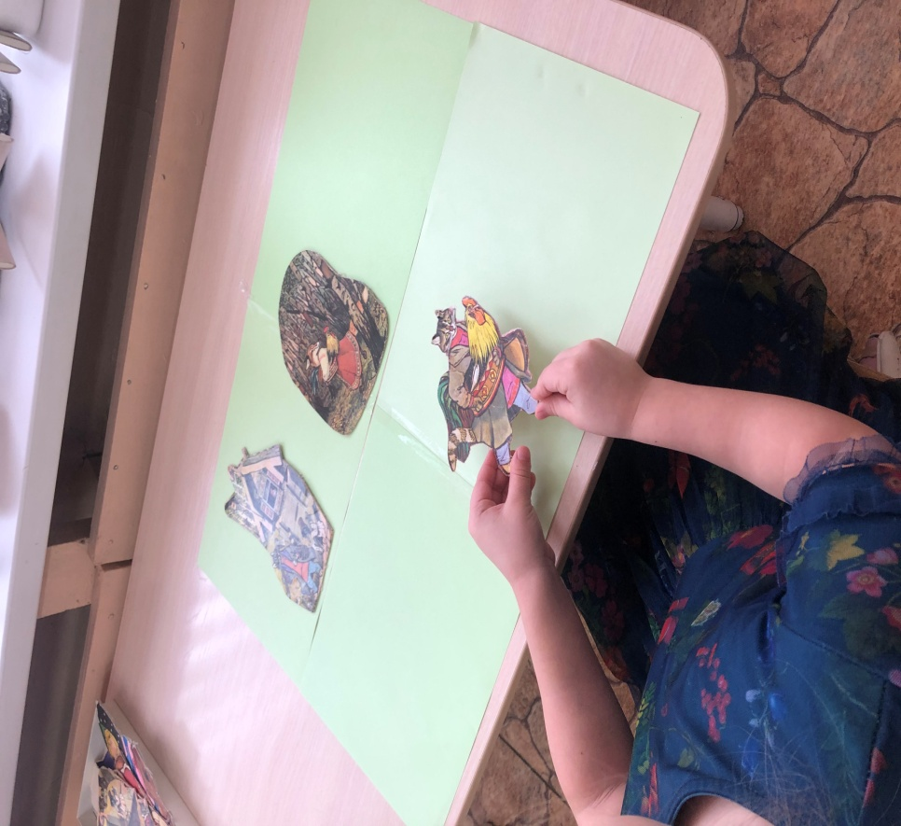
2. Скрайбинг - аппликация. На лист бумаги или любой другой фон в кадре выкладываются (наклеиваются) готовые изображения, соответствующие звучащему тексту.

Slide 12
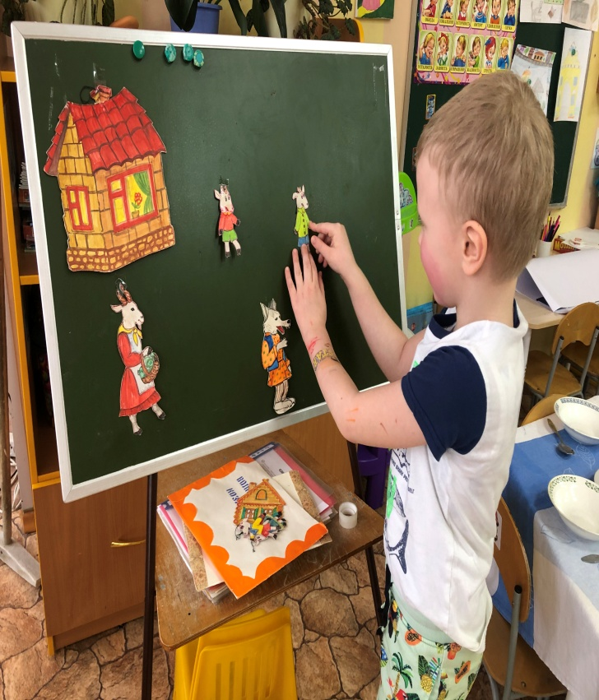
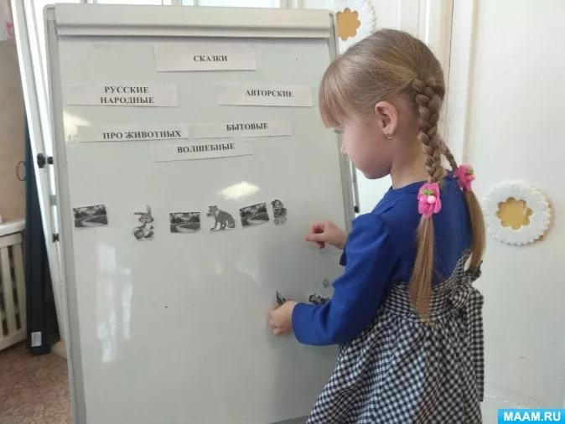
3. Скрайбинг магнитный. Похож на аппликационный, единственное различие-готовые изображения крепятся магнитами на презентационную магнитную доску.

Slide 13
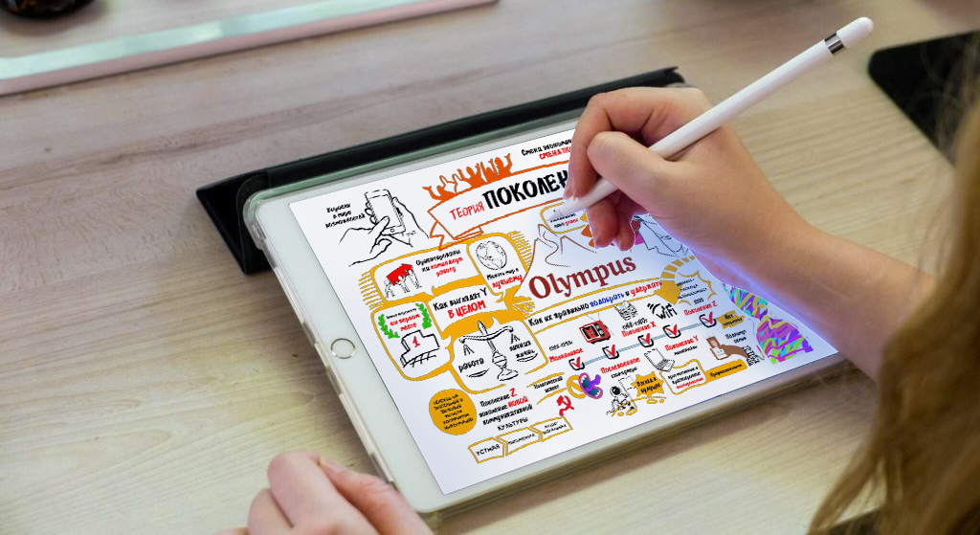
4. Скрайбинг компьютерный. При создании компьютерного скрайбинга используются специальные программы и онлайн-сервисы.

Slide 14
выстраиваем подготовку следующим образом:
1. Придумать идею. Она должна быть понятной для аудитории.
2. Подготовить сценарий. Заранее продумайте и запишите, о чем у вас будет говориться и какими образами будет передаваться смысл.
3. Отрисовать рисунки-скетчи. Их количество и скорость, с которой вы их создаёте, должны совпадать со временем на озвучивание.

Slide 15
Скрайбер немного волшебник. Он умеет превращать слова и фразы в понятные рисунки или схемы. Так что вооружайтесь мелом, фломастером или карандашом и творите! Язык рисунка понятен всем.
Для скрайбинга многого не надо: всего лишь то, чем рисовать, то, на чем рисовать и тех, для кого эти рисунки предназначены.

Slide 16
Спасибо за внимание

